Slide 1
APS300320 Heuristiky, zkreslení a iracionalita (v každodenní praxi) Přednášející: Marek Vranka
(prostor pro loga sponzorů)
4.
Vliv emocí a viscerálních faktorů na rozhodování. Afektivní heuristika.
Předmět APS300320 nebyl (ještě pořád) podpořen z žádného grantu. Nevíte o nějakém..?
(část prezentace (velmi velmi malá) přebraná od Petra Houdka, https://webhosting.vse.cz/xhoup05/teaching.html)

Slide 2
Úvod
vztah emocí a racionality
příklad problému duality tělo – mysl (?), stará problematika, v současnosti systematicky zkoumána v kog. a soc. psy, neurologii, ekonomii, výzkumu spotřebního chování a rozhodování...
(starý známý) benchmark teorie očekávaného užitku ale i prospektová teorie nezohledňují vliv emocí pociťovaných v průběhu rozhodování – důležité jsou pouze následky voleb = consequentialism
velikost výsledku/akce/rozhodnutí + jeho pravděpodobnost

Slide 3
Standardní model
Loewenstein et al. (2001)

Slide 4
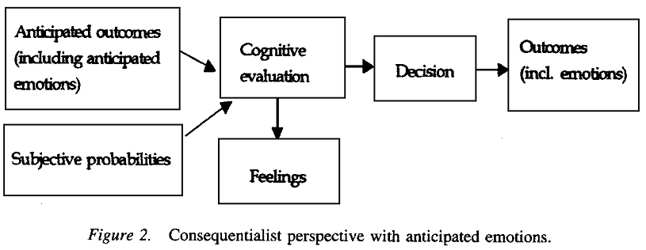
Rozšíření o anticipated emotions
anticipated vs. anticipatory emoce
mood maintenance hypotesis (Isen, Nygren, Ashby, 1988)
šťastní neriskují „ztrátu“ své dobré nálady

Slide 5
Vliv emocí
různé názvy pro podobnou myšlenku:
the ‘‘affect heuristic” in behavioral decision research (Slovic, Finucane, Peters, & MacGregor, 2002), the ‘‘How-do-I-feel-about-it?” heuristic [alt.: affect-as-information] in social psychology (Schwarz & Clore, 1988) and consumer research (Pham, 1998 ), and the ‘‘somatic marker hypothesis” in some neuroscience circles (Damasio, 1994)“ (Pham, 2007)
přímý vliv na chování
např. Damasio – absence emocí mění rizikové rozhodování při zachování nepoškozených kog. kapacit, stejně tak u lobotomie (=oddělení emocí a kognice -> úpadek rozhodování a plánování), i pouze instrukcemi navozené omezení vlivu emocí mění rozhodování
ovlivňování kognice < --- > emoce
kognice -> emoce je již v původním modelu, triviální
emoce -> kognice dobře zdokumentováno
např. již výše Isen et al. (1988) nebo Johnson, Tversky (1983) – čtení pozitivních (negativních) článků vedlo k odhadování menšího (většího) rizika (povodní, nemocí)

Slide 6
Vliv emocí
emoce mohou vznikat i bez kognice
okamžité afektivní reakce na podněty (LeDoux, 1996)
evolutionary preparedness – na určité podněty reaguje spíše
vliv kognice na chování může být mediován emocemi, které kognice vyvolává
regulace chování před vznikem vyšších kog. funkcí - approach/avoid (Zajonc, 1998), výsledek kognice musí být preveden do „jazyka emocí“, aby došlo k realizaci chování (Damasio, 1994).
obvykle funkční, v souladu s kognicí – ale ne nutně!
integrální vs. nahodilá emoce
vstupy:
výsledky voleb (a očekávané emoce)
subjektivní pravděpodobnost
vnímaná míra rizika vyvolává různé emoce
další: Představitelnost důsledků volby | Osobní zkušenost s výsledky volby a učení | Okolí (framing, kotva, atd.)

Slide 7
Komplexní zahrnutí emocí
Loewenstein et al. (2001)

Slide 8
Osobní vs. neosobní rozhodování
rozhodujeme-li se „za obecné jedince“ či abstraktně, somatické markery mají malou intenzitu a převáží kognice (Hsee, Weber, 1997)
vystoupíte z taxíku s opilým řidičem? a co průměrný student FF?
úzkostní lidé se vyhýbají riziku (depresivní se vyhýbají aktivitě), ale efekt se ztrácí, pokud mají rozhodovat za jiné (Eisenberg, Baron, Seligman, 1995)
u psychopatů vždy „neosobní“?

Slide 9
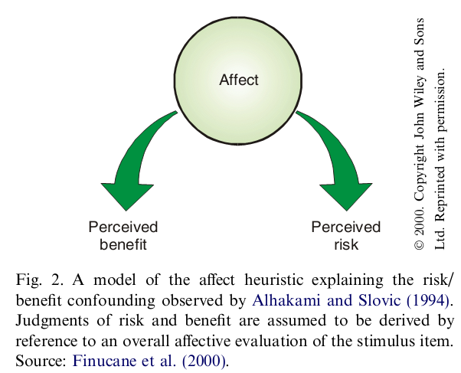
Afektivní heuristika
afekt ve významu emoční valence
dobrý/špatný, approach/avoid
(některým) objektům zdá se přiřazujeme globální afektivní hodnocení
a z něj pak vyvozujeme další jejich vlastnosti

Slide 10
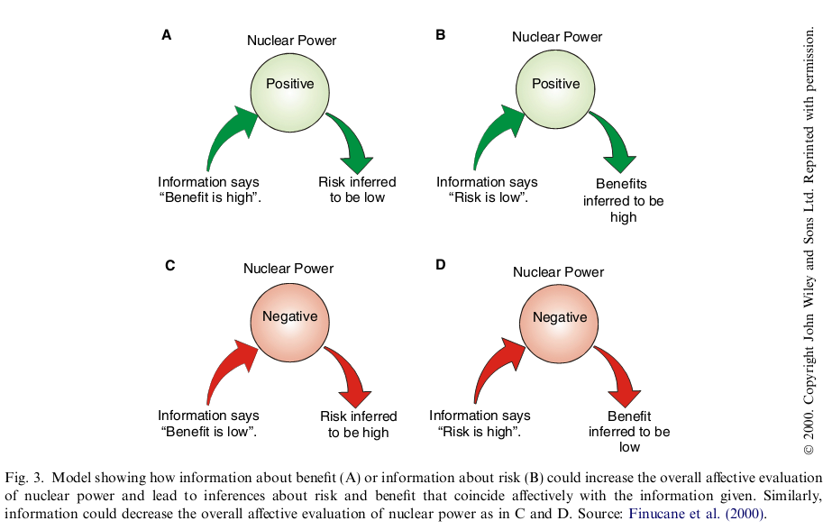
Slovic et al., 2004/2007

Slide 11
Afektivní heuristika - příklady
Zajonc a mere exposure effect
i možnost napodmiňování pozitivního afektu (Sherman et al, 1998 a čínske znaky – nejdřív preferují znaky s pozitivním domnělým významem, preference přetrvá i po oznámení skutečného neutrálního významu)
Slovic a hodnocení vs. cena sázek + vyšší preference mírně „zhoršených“ sázek
7/36 win $9 + 29/36 lose
1 cent je atraktivnější
funguje i u reálných voleb! (nejen u hodnocení lákavosti)

Slide 12
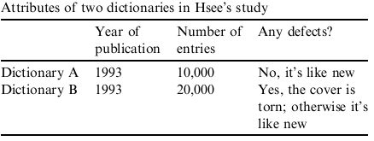
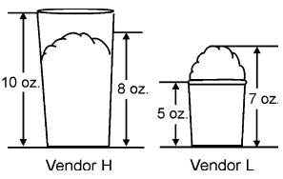
Hsee, 1998 – evaluability principle
ochota zaplatit:
u samostatného posouzení dají víc za A, jelikož počet položek není snadné (možné) posoudit (stav obálky ano – ref. je nepoškozená)
proportion dominance:

Slide 13
Nádherné jezero, ale lidé často utounou
Nic. (prázdná cedule).
Zákaz plavání.
Zákaz plavání bez záchranné vesty.
Panuje 0,00001% riziko utopení.
Zvažte výhody plavání a nevýhody utopení.
Zvažte nevýhody utopení a výhody plavání.
Nejezte hodinu před plaváním.
Neplavte hodinu po jídle.
Nebezpečí! V jezeře již utonulo 12 lidí. + fotografie utonulých
(Shane Frederick, 2010)

Slide 14
„Vividness“
„živost obrazů“ – vyvolá silnější emoční reakci (ve srovnání s abstraktním, věcným popisem)
může mít informační hodnotu („živěji“ popsaná situace bude opravdu nebezpečnější(?) )
příklad: Lidé jsou ochotni zaplatit za pojištění proti riziku letecké havárie způsobené “teroristickým útokem” více než za pojištění kryjící “všechny příčiny”.
Proč? (imaginace ženy vs. muži?)
Propustíte spíše kriminálníka s diagnózou, u které je 0,2 šance na násilné chování nebo s diagnózou, u které se 20 ze 100 chová násilně?
Doporučení?
(otázka míry? pozor na nadměrnou úzkost – a) negativní vliv na well being ale i b) obranné reakce (ostrich effect, neochota vyšetřovat se)

Slide 15
Rozdíly ve vnímání rizika
Loewenstein má v textu chybu – našel ji někdo?
muži vs. ženy
lepší imaginace u žen -> silnější emoce = větší averze k riziku
ale Croson, Gneezy (2007) – liší se i typ prožívaných emocí, u žen spíš strach, u mužů spíše hněv
výsledky ale nejsou jednoznačné a budou nejspíš situačně podmíněné

Slide 16
“Omezený hrnec strachu”
Lidé se často chovají jako by měli omezenou kapacitu vnímání rizik, tj. jakmile jedno dosáhne intenzivnějšího subjektivního zdůraznění, ostatní rizika budou podceňována (ač se objektivně nezmění).
Zemědělci v Argentině a La Nina (0-10 rizika):
Politická situace a vliv na daně.
Klima a počasí.
Ceny vstupů.
Prodejní ceny výpěstků.
Hansen et al. (2004)

Slide 17
Afektivní/emoční nebo dostupnostní heuristika?
Pachur et al., 2012
availability-by-recall: „Recall instances of Risk A and Risk B, respectively, from your social network (encompassing family, friends, and acquaintances), and infer that risk to be more prevalent in the population for which more such instances can be recalled.“
affect heuristic: „Gauge your feeling of dread that Risk A and Risk B, respectively, evoke and infer that risk to be more prevalent in the population for which the level of dread is higher.“
různé míry rizika (frekvence, cena záchrany, vnímané riziko) vedou k použití různých heuristiky. u ceny je to triviální, ale liší se taky „na co umře víc lidí?“ a „co má větší riziko smrti?“

Slide 18
Prediktory odhadu četností a VSL
hierarchický nebo kompozitní model využití dostupnostních a afektivních cues
ak DH nediskriminuje, použij AH
kombinace DH a AH
oba modely predikují stejně dobře (30+% respondentov)

Slide 19
Emoce a subjektivní pravděpodobnosti
Emoce nejsou senzitivní k pravděpodobnostem (očekávaná výhra v loterii – pravděpodobnost vs. velikost výhry).
nerozlišuje se mezi možností a pravděpodobností
Velikost rizika hraje v obavách nevýznamnou roli (u emočně nabitých situací – kupř. el. šoky), s výjimkou nulového rizika (další vysvětlení efektu jistoty?) (Rottenstreich, Hsee, 2002)
Vysvětlení přeceňování (nízkých) pravděpodobností (obavy u ztrát a naděje u zisků)?
Vysvětlení proč lidé hrají hazard (extáze) a zároveň se pojišťují (klid mysli)? (Jak jsou obě služby nabízeny/reklamovány?)
Pojištění nemusí být důsledkem averze k riziku, resp. ke ztrátě či přeceňováním malých pravděpodobností, ale důsledkem preference „klidné mysli“, tj. absence neg. emocí / obav / úzkosti.

Slide 20
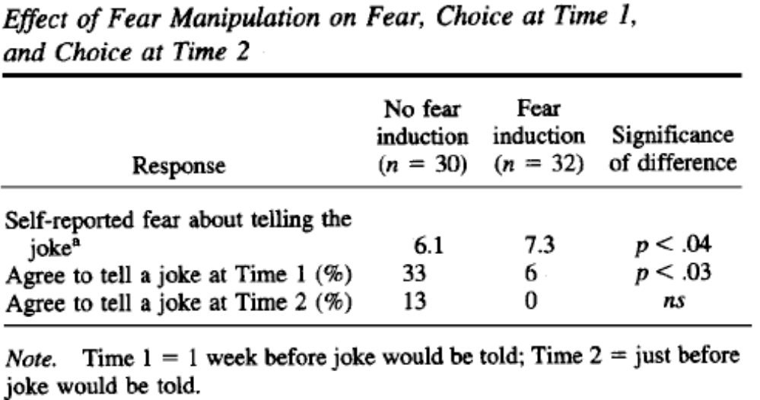
Vliv časové vzdálenosti a vyvolaného strachu (Welch, 1999)

Slide 21
Instrukce: Zamyslete se nad svými povinnostmi a zodpovědnostmi, které v životě máte. Na papír (nebo do počítače) v průběhu několika následujících minut uveďte a krátce popište co nejvíc (min. 2) příkladů svých povinností a odpovědností.
experiment

Slide 22
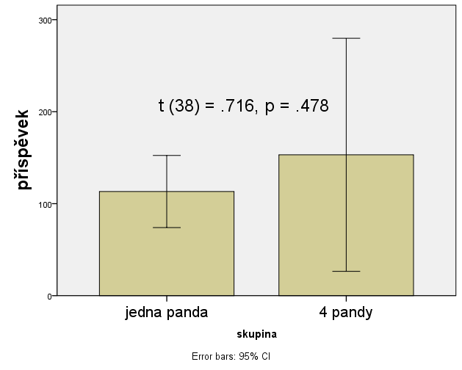
... zachráníte pandy?

Slide 23
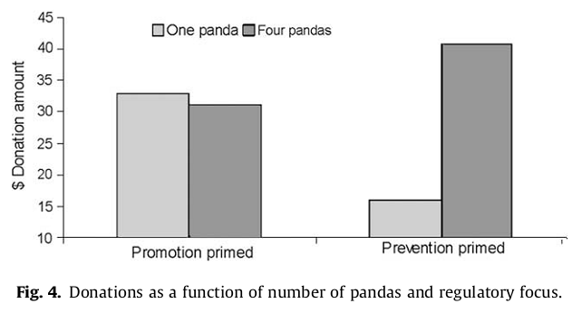
... zachráníte pandy?
Hsee & Rottenstreich (2004)
„afektivní“ vs. cold zadání a scope (in)sensitivity
lze dosáhnout pouhou manipulací focusu?
(u Pham Avnet, 2009 chybí kontrolní skupina)

Slide 24
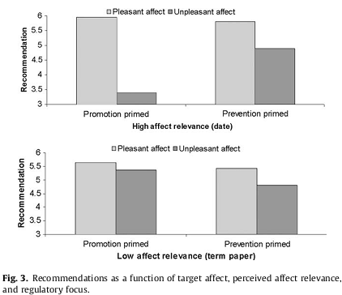
Kdy užíváme afektivní heuristiku?
Pham, Avent (2009) – promotion vs. prevention regulatory focus
dá se navodit primingem: ideály, sny -> promotion, povinnosti -> prevention
doporučíte setkání?
2 (prom/prev) x 2 (více/méně příjemná) x 2 (rande/term paper) design

Slide 25
Viscerální faktory
Loewenstein, 1999
hlad, žízeň, sexuální touha, touha po droze, bolest, nálada či prožívané emoce
negativní hédonická kvalita + vliv na preference
s jejich intenzitou roste vliv na chování
ospalost – ranné vstávání – usnutí za volantem?
výsledkem je chování v rozporu s dlouhodobými cíly, pocit ztráty kontroly
nicméně jde pořád o vlastní „rozhodnutí“ (?) nebo jde o „a-racionalitu“
jde tedy jen o změnu preferencí?

Slide 26
VF vs. změna preferencí
změna preferencí nemá hédonické dopady
na druhé straně pociťovat hlad je vždy negativní
VF jsou vyvolány externími faktory a nejsou dlouhodobé
preference se mění jen pomalu, VF rychle
preference existují na úrovni vyšších kog. funkcí, VF zpracovává spíše „reptile brain“

Slide 27
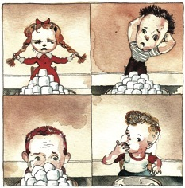
Mischel - Marshmallows
přítomnost odměny
-> VF -> podlehnutí
obrázek odměny
-> slabší VF, motivace
převáží -> ovládnutí se
Notes:
Důvodem zvýšené spotřeby „blízkých“ statků mohou být VF aktivované právě touto blízkostí. (Mishelove (1974) experimenty s marshmallows – odolávání pokušení ve fyzické přítomnosti či menší nebo větší odměny je těžší, pokud byla ale větší odměna (za úspěšné čekání) ukázána jen na fotografii (a nevyvolala tedy tak silné VF), úspěšnost čekání se zvýšila.)

Slide 28
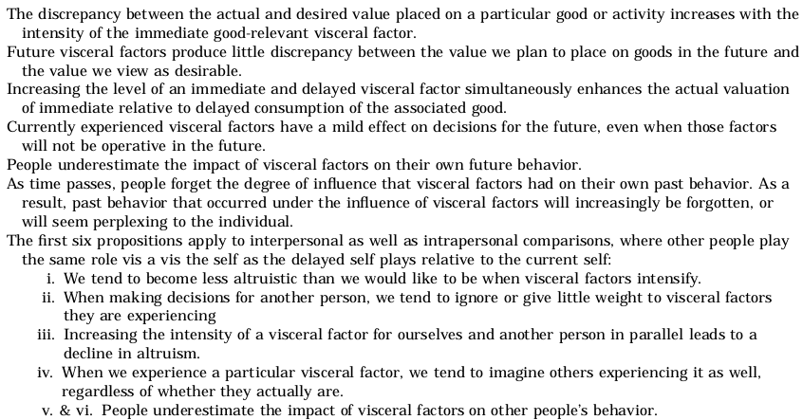
Propositions Concerning the Actual, Desired, Predicted, and Recollected Influence of Visceral Factors on Behavior

Slide 29
Shrnutí 7 propozic
VF mají vliv na chování (diskrepance mezi želaným a skutečným)
VF působí jen v přítomnosti (k diskrepanci mezi plánovaným a želaným chováním nedochází)
VF a impulzivita mohou být alternativou pro vysvětlení chování, které se popisuje jako hyperbolické diskontování: proč k němu někdy dochází a jindy ne a proč mají vliv nejen časová ale i prostorová či obecně senzorická blízkost.
aktuální VF mohou mít mírný vliv na budoucí chování (jelikož si lidé neuvědomí, že jsou jen dočasné a jejích vliv pomine)
lidé podceňují působení budoucích VF
lidé časem zapomínají na vliv VF a minulé chování pod vlivem VF se stává čím dál tím víc nepochopitelné
uvedené propozice platí ve vztahu k druhým stejně jako ve vztahu k budoucímu self.
Notes:
k 6.:(pocity viny u obětí stalinského mučení, kterým zpětně připadají použité techniky jako spánková deprivace či nucení stát v jedné pozici dlouhé hodiny jako příliš mírné pro omluvení jejich kolaborace). Na rozdíl od senzorických vzpomínek, lidé málokdy mají vzpomínky na bolest či jiné viscerální stavy – pamatují si okolnosti a objektivní detaily, používají metafory ale „nezažívají“ bolest tak jako mentálně „vidí“ představovaný obraz či „slyší“ vzpomínku na hudbu.

Slide 30
Pokus o celkové shrnutí
klasický model rozhodování
afektivní heuristika
emoční heuristika
vliv viscerálních faktorů

Slide 31
Aplikace
drogová závislost
ne „racionální závislost“ nebo touha po pozitivních účincích ale ukončení negativních stavů
sex – bezpečnost
intervence u homosexuálů – výmluvy v hot a cold states
sex – frekvence
nezmění se „libost“ aktivity, pouze v důsledku habituace klesá intenzita VF

Slide 32
Klasický rozhodovací proces
Subjektivní pravděpodobnosti
Kognitivní hodnocení
Rozhodnutí
Chování
Výsledek
Očekávané výsledky
Pocitové hodnocení

Slide 33
Afektivní heuristika
Subjektivní pravděpodobnosti
Kognitivní hodnocení
Rozhodnutí
Nálada, výchozí stav
Chování
Výsledek
Očekávané výsledky
Aspekty jako: různé, objektivně nedůležité charakteristiky...
Pocitové hodnocení

Slide 34
Emoční heuristika
Subjektivní pravděpodobnosti
Kognitivní hodnocení
Rozhodnutí
Nálada, výchozí stav
Emoce
Chování
Výsledek
Očekávané výsledky
Aspekty jako: „živost představy“, časová blízkost, osobní/neosobní, jiné, objektivně nedůležité charakteristiky...
Pocitové hodnocení

Slide 35
Viscerální faktory
Kognitivní hodnocení
Rozhodnutí
Nálada, výchozí stav
Viscerální faktory
Chování
Výsledek
Očekávané výsledky
Aspekty jako: „živost představy“, časová blízkost, osobní/neosobní, jiné, objektivně nedůležité charakteristiky...

Slide 36
Zdroje
Loewenstein, G. F., Weber, E. U., Hsee, C. K. & Welch, N. (2001). Risk as feelings. Psychological bulletin, 127(2), 267-286.
Slovic, P., Finucane, M. L., Peters, E., & MacGregor, D. G. (2007). The affect heuristic. European Journal of Operational Research, 177(3), 1333-1352.
Pham, M. T. (2007). Emotion and rationality: A critical review and interpretation of empirical evidence. Review of General Psychology, 11(2), 155-178.
Loewenstein, G. (1996). Out of control: Visceral influences on behavior. Organizational Behavior and human decision processes, 65(3), 272–292.
Pachur, T., Hertwig, R. & Steinmann, F. (2012). How do people judge risks: availability heuristic, affect heuristic, or both? Journal of experimental psychology. Applied, 18(3), 314–330. doi:10.1037/a0028279
Rottenstreich, Y., & Hsee, C. K. (2001). Money, kisses, and electric shocks: On the affective psychology of risk. Psychological Science, 12(3), 185-190.
Pham, M. T. & Avnet, T. (2009). Contingent reliance on the affect heuristic as a function of regulatory focus. Organizational Behavior and Human Decision Processes, 108(2), 267–278.
Croson, R. & Gneezy, U. (2009). Gender differences in preferences. Journal of Economic Literature, 47(2), 448–474.
Damasio, A. R. (1994). Descartes' error: Emotion, reason, and the human brain. New York: Putnam.
Eisenberg, A. E., Baron, J., & Seligman, M. E. (1998). Individual differences in risk aversion and anxiety. Psychological Bulletin, 87, 245-251.
Hsee, C. K., & Weber, E. U. (1997). A fundamental prediction error: Self-other discrepancies in risk preference. Journal of Experimental Psychology: General, 126, 45-53.
Isen, A. M., Nygren, T. E., & Ashby, F. G. (1988). Influence of positive affect on the subjective utility of gains and losses: It is just not worth the risk. Journal of Personality and Social Psychology, 55, 710-717.
JJohnson, E. J., & Tversky, A. (1983). Affect, generalization, and the perception of risk. Journal of Personality and Social Psychology, 45, 20-31.
LeDoux, 1. (1996). The emotional brain. New York: Simon & Schuster.
Welch, E. (1999). The heat of the moment. Doctoral dissertation, Depart-ment of Social and Decision Sciences, Carnegie Mellon University.
Zajonc, R. (1998). Emotions. In D. Gilbert, S. Fiske, & G. Lindzey (Eds.), Handbook of social psychology (Vol. I, pp. 591-632). New York: Oxford University Press.

